Slide 1
Commission paritaire locale des infirmiers
17 décembre 2024
CPAM du Territoire de Belfort

Slide 2
SOMMAIRE
01
05
Validation du compte-rendu du 02/07/2024
Points divers
02
Analyse des dépenses de santé
03
Actualités réglementaires
Et conventionnelles
04
Actualités locales et régionales

Slide 3
01
Validation du compte-rendu du 02 juillet 2024

Slide 4
02
Analyse des dépenses de santé au 31 octobre 2024

Slide 5
Statistiques de dépenses 2024 : les principaux pointS à retenir
Postes de dépenses |  | Territoire de Belfort |  |  | Evolution Région | Evolution France
 |  | Montants | Evolution (€) | Evolution (%)
Actes |  | 8 697 909 € | -352 857 € | -3,9% | -8,3% | -24,5%
AMI | AMI | 8 515 283 € | 4 923 € | 0,1% | -1,0% | -2,7%
AMX | AMX | 161 799 € | 71 627 € | 79,4% | 40,5% | 27,8%
AIS | AIS | 20 253 € | -429 700 € | -95,5% | -93,7% | -92,6%
Téléconsultations | Téléconsultations | 485 € | 410 € | 546,7% | -64,0% | 31,6%
DI - Hors BSI | DI - Hors BSI | 90 € | -118 € | -56,6% | -79,1% | -59,3%
Autres rémunérations |  | 71 165 € | 15 105 € | 26,9% | -15,1% | -9,5%
Autres rémunérations | Forfaits aide à l'informatisation | 71 165 € | 15 105 € | 26,9% | -2,2% | -2,5%
Bilans de soins infirmiers |  | 1 727 481 € | 955 136 € | 123,7% | 102,8% | 99,3%
Bilans de soins infirmiers | BSI - Forfait | 1 709 456 € | 957 719 € | 127,4% | 104,3% | 100,1%
 | BSI - DI 1,2 et DI 2,5 | 18 025 € | -2 584 € | -12,5% | 10,7% | 14,2%
Frais de déplacements |  | 3 328 201 € | 427 380 € | 14,7% | 8,3% | 12,8%
Frais de déplacements | Frais de déplacements | 3 328 201 € | 427 380 € | 14,7% | 8,3% | 12,8%
Majorations |  | 985 554 € | 41 516 € | 4,4% | 0,7% | -1,1%
Majorations | MAU | 699 814 € | 19 847 € | 2,9% | 0,6% | -1,5%
 | MCI | 281 260 € | 22 335 € | 8,6% | 0,9% | -0,7%
 | MIE | 4 479 € | -666 € | -12,9% | -4,5% | -1,8%
Vaccination COVID |  | 10 431 € | -2 763 € | -20,9% | -36,1% | -53,9%
Vaccination COVID | Vaccination COVID | 10 431 € | -2 763 € | -20,9% | -36,1% | -53,9%
TOTAL |  | 14 820 741 € | 1 083 516 € | 7,9% | 4,7% | 5,4%

Slide 6
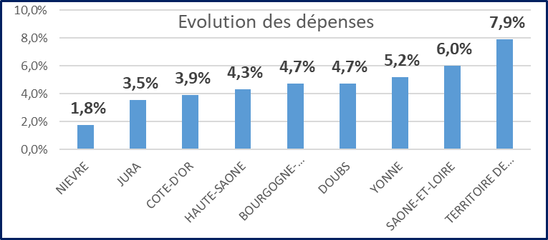
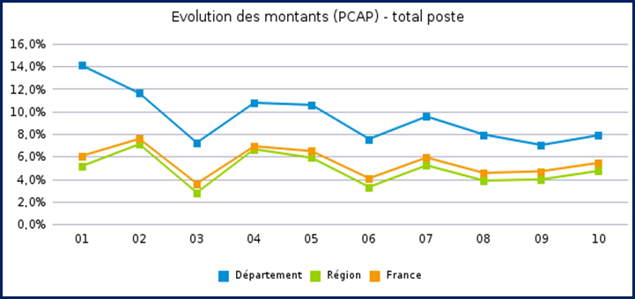
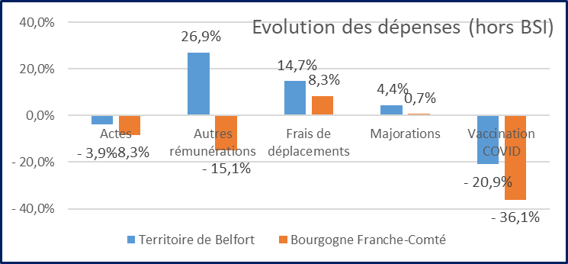
Statistiques de Dépenses 2024 : points principaux
Au 31 octobre 2024, 14 820 741€ ont été versés aux infirmières libérales dont le cabinet principal est situé dans le Territoire de Belfort.
Ce montant est en hausse (comme pour tous les départements de Bourgogne Franche-Comté) avec +7,9% (+1 083 516€). Le territoire de Belfort est le département avec la plus forte hausse au niveau régional.
L’évolution pour le Territoire de Belfort a suivi la même dynamique qu’au niveau régional et national.
Les montants versés pour les actes (AMI+AMX+AIS…) ont diminué de -3,9% contre une très forte augmentation pour les BSI (+123,7%). Au total l’augmentation des dépenses pour l’ensemble des actes réalisés (actes+ BSI) a été de +6,1%.
Globalement, les actes liés à la dépendance sont en forte hausse car les actes AMX sont aussi en forte augmentation (+79,4%).
Les frais de déplacement ont aussi fortement augmenté (+14,7%) tout comme les autres rémunérations (+26,9%).
Recours aux soins :
En 2024, 43 529 assurés du RG 901 ont bénéficié d’un soin infirmier par une infirmière du Territoire de Belfort pour un montant moyen versé de 308,02€.
Comparativement à 2023, le nombre d’assurés pris en charge a augmenté de +3,0% (+1 261assurés) alors que le montant versé a augmenté de +5,8% (+16,76€).

Slide 7
Statistiques de Dépenses: points principaux
Actes AMI (+0,1%) :
Le coefficient 1 est le coefficient le plus facturé avec 34,3% des montants suivi par les AMI 1,2 puis par les AMI 4.
Les AMI 1 sont en légère baisse avec -0,8% (-23 192€).
Les actes en lien avec « l’administration et surveillance d'une thérapeutique orale » (AMI 1,2 et 0,6) augmentent avec +8,7% (+169 548€).
Parmi les évolutions significatives, les actes AMI 9 diminuent de -20,5% tout comme les AMI 15 (-13,7%) et les AMI 0,5 (-12,4%)
Au contraire des AMI 15, les AMI 14 augmentent avec +7,9%. Les plus fortes hausses concernent les AMI 4,1 (+37,6%) et AMI 0,6 (+23,3%).
Méthodologie :
Les chiffres ci-contre détaillant les coefficients sont issus de la consommation des assurés RG 901.
BSI (+127,4%) :
Les montants versés au titre des BSI ont très fortement augmenté (+127,4%) du fait de l’élargissement à l’ensemble des patients dépendants au 03 octobre 2023.
 | Montant 2024 | Evolution | Evolution BFC | Evolution F
BSI | 1 709 456 € | 127,4% | 104,3% | 100,1%
BSA (PEC légère) | 788 357 € | 177,4% | 144,9% | 160,8%
BSB ((PEC intermédiaire) | 607 594 € | 127,0% | 105,3% | 112,6%
BSC (PEC lourde) | 313 505 € | 56,8% | 55,7% | 65,9%
La hausse est plus forte qu’au niveau régional (+104,3%) et national (+100,1%). Les PEC lourdes augmentent plus faiblement que les autres types de PEC.
Globalement les actes en lien avec la dépendance (BSI + AMX+AIS) ont augmenté de +45,5% (1 026 763€).

Slide 8
Statistiques de Dépenses: points principaux
Frais de déplacement :
Forte augmentation des IFI en lien avec la montée en charge des BSI : +143,8% (+318 147€).
Seuls les IK et IKP sont en légère baisse.
Cette hausse est due à l’augmentation du montant moyen versé par assuré (190,60€) avec +17,3% (+28,13€) alors que le nombre d’assurés (15 465) pour lesquels des frais de déplacement ont été facturés est en baisse avec -0,9% (-140 assurés).
Majorations :
Les montants versés au titre des majorations sont en hausse dans le Territoire de Belfort alors qu’ils sont stables au niveau régional et en légère baisse au niveau national.
Les évolutions sont plus marquées dans le Territoire de Belfort.
Libellé | Montants | Evolutions | Evolutions Région | Evolutions France
Frais de déplacements | 3 328 201 € | 14,7% | 8,3% | 12,8%
IFA | 2 635 709 € | 4,6% | -0,2% | -16,1%
IFI | 539 433 € | 143,8% | 105,1% | 102,1%
IK | 115 498 € | -6,5% | -1,4% | -3,0%
IKM | 37 561 € | 3,3% | -4,8% | -1,2%
Libellé | Montants | Evolutions | Evolutions Région | Evolutions France
Majorations | 985 554 € | 4,4%
MAU | 699 814 € | 2,9% | 0,6% | -1,5%
MCI | 281 260 € | 8,6% | 0,9% | -0,7%
MIE | 4 479 € | -12,9% | -4,5% | -1,8%

Slide 9
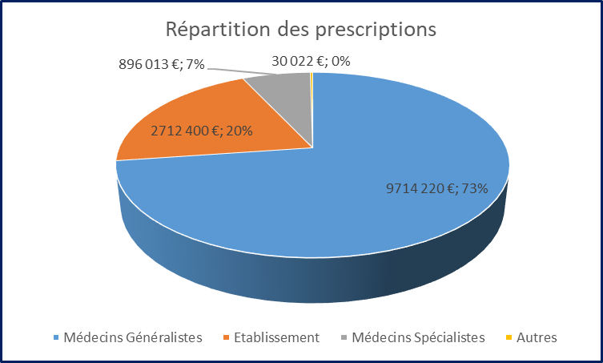
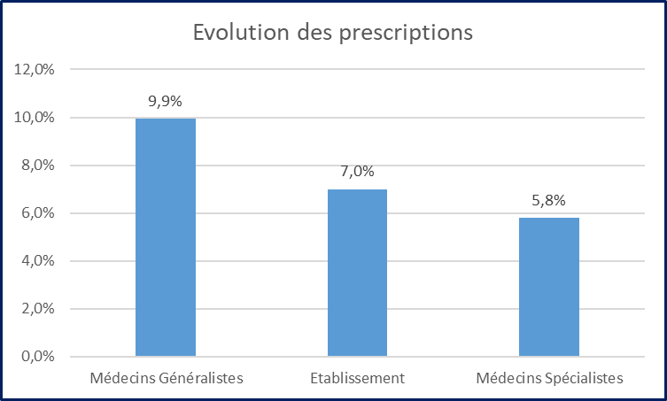
Statistiques de Dépenses: les prescripteurs
Les médecins généralistes sont les principaux prescripteurs des soins infirmiers avec 73% des dépenses suivis par les établissements.
Le principal prescripteur est l’HNFC avec 10,6% des prescriptions (1 303 322€ ) suivi par le CHS saint Rémy (448 039€) et le CDS Léon Blum (324 219€). Suivent ensuite différents médecins généralistes.
En 2024, les prescriptions de l’HNFC ont augmenté de « seulement » +2,5%. Dans la même période, la majorité des gros prescripteurs a augmenté de plus de +10% leurs prescriptions.
Les plus fortes baisses des prescriptions concernent des médecins spécialistes. Les prescriptions des établissements situés dans le Haut-Rhin diminuent fortement (-28,1%). Plus globalement parmi les 4 départements les plus forts prescripteurs, seul les prescripteurs du Haut-Rhin ont une augmentation « limitée » avec +3,5%.
Les dermatologues sont la spécialité avec la plus forte hausse avec +24 626€ soit +67,1%, les psychiatres restant la spécialité la plus forte prescriptrice.
Qualité de la prescription :
85 009€ de soins infirmiers dont le numéro de prescripteur est l’ancien numéro du Dr Masson ou 11 467€ avec le numéro du CH BOULLOCHE HNFC MONTBELIARD.
Amélioration depuis 2023 avec environ -20% des prescriptions avec ces mauvais numéros.
Méthodologie :
Les chiffres ci-contre détaillant les prescripteurs sont issus de la consommation des assurés RG 901.

Slide 10
03
Actualités réglementaires et conventionnelles

Slide 11
Groupe de travail conventionnel
Entre mai et juillet 2024, un cycle de travail a été mené entre l'Assurance Maladie et les organisations syndicales représentatives des infirmiers libéraux afin de répondre à la fois aux difficultés vécues sur le terrain par les infirmiers et de clarifier également certaines incompréhensions entre les infirmiers et l'Assurance Maladie.
Les travaux se sont structurés autour de six réunions de travail et trois réunions transverses afin de recueillir les principales observations des infirmiers libéraux sur leurs préoccupations quotidiennes, notamment sur « les indus ». Les travaux ont par ailleurs porté sur l'attractivité du métier, le BSI, la compétence métier, l'accès territorial et la lutte contre le gaspillage.
Les organisations syndicales représentatives de la profession et la CNAM ont identifié un besoin de clarification et d'harmonisation de pratiques concernant, d'une part, certains cas de prescriptions de soins infirmiers imprécises, d'autre part, certaines conditions de facturation d'actes infirmiers (au total 13 points).
Un second cycle de travaux est programmé depuis la rentrée 2024 avec les organisations syndicales pour avancer sur les autres chantiers identifiés, notamment les cotations des perfusions et les cumuls d'actes avec les forfaits BSI.

Slide 12
Groupe de travail conventionnel
Facturation d’un prélèvement veineux à domicile sans mention de l’IDE ou acte de prélèvement :
Pour une prescription de biologie médicale, l'acte de prélèvement est facturable par un IDEL même en l'absence de mention du préleveur (exemple : « à faire par IDEL » …) et de l'acte de prélèvement (exemples : « prélèvement », « prise de sang », « bilan sanguin » …) sur l'ordonnance.
La mention « à domicile » n'est nécessaire que lorsque l'acte de prélèvement veineux est réalisé de manière isolée à domicile.
Facturer un acte de pansement en l'absence du terme « pansement » mais en présence de mentions s'y référant :
Si la prescription ne stipule pas précisément le mot « pansement » mais mentionne des termes qui s'y réfèrent, la prise en charge par l'Assurance Maladie est justifiée.
Les libellés tolérés pour les pansements lourds et complexes :
Les notions de « pansement lourd » ou « pansement complexe » ou les mentions se référant à un type de plaie mentionné aux articles 3 ou 5bis (pansements lourds et complexes), portées sur la prescription sont suffisantes à la prise en charge.
Dans ces situations, la mention du bilan de plaie n'est pas nécessaire sur la prescription pour la facturation du bilan de pansement lourd et complexe qui est réalisé lors de la 1ère prise en charge par l'infirmier.
Surveillance et observation d'un patient à domicile :
Il n'est pas nécessaire que la notion de troubles psychiatriques ou troubles cognitifs soit précisée sur la prescription (idem l'administration d'une thérapeutique orale par sonde naso-gastrique ou stomie digestive).

Slide 13
Groupe de travail conventionnel
AMI 1.2 et BSI :
Les AIS 4 « Séance hebdomadaire de surveillance clinique infirmière et de prévention, par séance d'une demi-heure », sont remplacés par la facturation d'un forfait BSI hebdomadaire.
L'acte coté AMI 1,2 (Surveillance et observation d'un patient à domicile) est facturable selon la prescription médicale en dehors du jour de facturation du forfait BSI.
Idem pour les situations où l'état de santé du patient nécessite plusieurs passages hebdomadaires mais non quotidiens pour soins de dépendance : un BSI est facturable les jours où sont effectués les soins de dépendance, et les AMI 1,2 le sont les autres jours.
Soins postopératoires à domicile selon protocole :
Le terme de « cathéter périarticulaire » sur la prescription est toléré pour la prise en charge de cet acte. Il est facturé sous l’acte NGAP « Séance de surveillance et/ou retrait de cathéter périnerveux pour analgésie postopératoire »
L'application de la majoration « Dimanche et jours fériés » selon prescription aux actes de pansements, d'injections et de perfusions :
La cotation d'une majoration « F » (dimanche ou jour férié) est justifiée si la prescription médicale indique clairement le rythme et la durée des soins, quel que soit ce rythme.
Par exemple, si la prescription médicale indique « pansement un jour sur deux pendant 15 jours », alors la majoration « F » s'applique au pansement réalisé le dimanche de la première ou la deuxième semaine de soins.

Slide 14
Groupe de travail conventionnel
Ablation des sutures en deux temps :
L'évolution des pratiques médicales fait que les chirurgiens préconisent le plus souvent l'ablation des sutures en deux temps. Les actes d'ablation de sutures s'appliquent ainsi :
Ablation de fils ou d'agrafes, dix ou moins, y compris le pansement éventuel en AMI 2 ;
Ablation de fils ou d'agrafes, plus de dix, y compris le pansement éventuel en AMI 4.
Il est donc possible d'avoir deux facturations (AMI 2 ou AMI 4 en fonctions du nombre de fils ou d'agrafes) à quelques jours d'intervalle selon les préconisations de la prescription médicale. Selon le nombre de fils ou agrafes à retirer, les cotations admises sont donc les suivantes lorsque l'ablation se fait en deux fois :
Jusqu'à 20 points de suture : AMI 2 au premier passage puis AMI 2 au second ;
21 points de suture : AMI 4 au premier passage puis AMI 2 au second (ou AMI 2 puis AMI 4 selon le jour où 11 points de suture sont retirés) ;
22 points de suture ou plus : AMI 4 au premier passage puis AMI 4 au second.
Adopter un périmètre commun des soins palliatifs pour la facturation de la MCI (majoration de coordination infirmière) accompagnant les soins palliatifs :
Il n'est donc pas nécessaire que le médecin indique la ou les pathologies dont souffre le patient ni qu'il mentionne expressément que celui-ci est en soins palliatifs. Dans le cadre des soins palliatifs, il appartient à l'infirmier de vérifier, au regard de la définition de cette notion, que le patient est bien en soins palliatifs.
Les facturations des IDEL en la matière seront vérifiées sur la notion de soins palliatifs et non sur la durée de prise en charge.

Slide 15
Groupe de travail conventionnel
Facturation d’un déplacement pour l'analgésie topique préalable au pansement si cette analgésie est réalisée au cours d'un déplacement spécifique :
Si l'acte d'analgésie topique est réalisé dans un temps distinct, conformément à la prescription médicale, la majoration pour réalisation par un infirmier d'un acte unique MAU et les frais de déplacement sont facturables comme suit :
Application d'analgésie topique en 1er temps = AMI1,1 + MAU + indemnités de déplacement
Réalisation du pansement en 2nd temps = AMI4 + MCI + indemnités de déplacement
Dans le cas contraire, l'acte d'analgésie topique et de pansement lourd et complexes sont cumulables à taux plein et la MAU ne s'applique pas = AMI 1,1 + AMI4 + MCI+ indemnités de déplacement.
À noter, les pansements d'ulcère ou d'escarre cotés AMI 5,1 et 4,6 sont également concernés.
Le supplément AMI 6 de l'article 3 relatif aux perfusions :
L’acte « Supplément forfaitaire pour surveillance continue d'une perfusion au-delà de la première heure, par heure (avec un maximum de cinq heures) » est cumulable à taux plein avec une perfusion courte sous surveillance continue. Le supplément forfaitaire doit être justifié par le protocole thérapeutique.
Cumul du forfait de retrait avec une perfusion longue :
L'acte en AMI 5 « Forfait pour arrêt et retrait du dispositif d'une perfusion, y compris, …, ce forfait ne se cumule pas avec un forfait de perfusion sous surveillance continue » est facturable lors du retrait de la ligne principale de perfusion avec éventuel changement de valve dans les situations de dispositifs implantables chirurgicalement.
Frais de déplacement cotables avec AMI 4,1 :
Le libellé de l'acte en AMI 4,1 de l'article 3 sur les perfusions est le suivant : « Changement de flacon(s) …., en dehors de la séance de pose. ». La notion « en dehors de la séance de pose » indique bien que l'IDEL se déplace une nouvelle fois, ce qui justifie la prise en charge des indemnités de déplacement.

Slide 16
Soins éco responsable
Qu’est-ce qu’un soin écoresponsable ?
Un soin écoresponsable est un soin qui, à qualité et sécurité égales pour le patient, est moins impactant pour l’environnement. Ce périmètre inclut les produits de santé, les médicaments et les dispositifs médicaux (prescription, délivrance, bon usage), ainsi que l’organisation des soins au sens large, mais exclut :
ce qui participe à décarboner le système de santé mais qui ne relève pas directement du soin (valorisation des déchets, procédure d’achat, bâtiments, etc.) ;
les actions de prévention en santé environnementale qui viseraient à réduire les impacts environnementaux sur la santé (pollution de l’air intérieur, perturbateurs endocriniens, etc.).
Par ailleurs, il est entendu que les soins écoresponsables se pratiquent dans les strictes limites de la réglementation en vigueur (durée de vie des produits de santé, remise en circulation, conditionnement).

Slide 17
Soin éco responsable- des mémos
Réutiliser certains dispositifs médicaux non ouverts dans le cadre des soins infirmiers ou encore travailler à une juste dispensation des médicaments sont autant de recommandations de bonnes pratiques à suivre par les professionnels de santé pour diminuer les impacts environnementaux des soins.
Des mémos « Soins écoresponsables » sont à la disposition des praticiens sur ces thématiques spécifiques pour les aider à trouver le meilleur équilibre entre la juste prescription aux patients et les préconisations pour réduire les marqueurs que certains dispositifs médicaux peuvent laisser dans l’environnement, et en conséquence sur la santé humaine.
Le mémo « Agir pour éviter le gaspillage des produits de santé : modalités d’utilisation des dispositifs médicaux non ouverts pour des soins infirmiers » (PDF) propose de réduire le gaspillage des produits de santé en réutilisant certains dispositifs médicaux non ouverts dans le cadre des soins infirmiers, dans un cadre sécurisé garant de la qualité des soins.
Le mémo « Agir pour éviter le gaspillage des produits de santé : soutenir la juste dispensation pour éviter les médicaments non utilisés » (PDF) propose de réduire le gaspillage des produits de santé ainsi que la iatrogénie induite par une automédication inappropriée, grâce à une meilleure coordination médecin-infirmier-pharmacien. Il rappelle l'importance de l’évaluation des besoins du patient et des stocks de médicaments présents au domicile

Slide 18
Communication nationale le bon usage du médicament
Il est important d’encourager un usage raisonné des médicaments et de rappeler que l’enjeu de sobriété médicamenteuse est l’affaire de tous. A cet effet, l’Assurance Maladie lance une grande campagne de sensibilisation diffusée sur tous les écrans à partir du 10 novembre.« le bon traitement, ce n’est pas forcément un médicament »
Le bon traitement, ce n’est pas forcément un médicament
« Le bon traitement, c’est pas forcément un médicament. », c'est le message porté par la nouvelle campagne, qui entend encourager un usage raisonné des médicaments et normaliser l'idée qu'une consultation peut se conclure sans prescription de médicaments. Au cœur de cette démarche, un message central : faire confiance au médecin et aux autres acteurs de la chaine de soins, notamment pharmacien et infirmier.
Plusieurs dispositifs peuvent constituer des alternatives thérapeutiques aux médicaments :
Mon bilan prévention est un temps d’échange dédié à la prévention aux âges-clé de la vie ;
Mon soutien psy (article publié dans l’espace médecin d’ameli.fr) propose jusqu’à 12 séances remboursées par an, pour des patients atteints de troubles légers à modérés.
https://www.ameli.fr/territoire-de-belfort/infirmier/actualites/le-bon-traitement-ce-n-est-pas-forcement-un-medicament

Slide 19
Campagne nationale Handifaction lancée le 3 décembre
Depuis le 1er janvier 2022, le baromètre « handifaction » est l’outil de référence de l’Assurance Maladie pour collecter des données sur le handicap. Il permet d’identifier les progrès et les difficultés rencontrées en matière d’accès aux soins des personnes en situation de handicap, ainsi que d’impliquer les patients et leurs accompagnants dans la défense de leurs intérêts.
Le questionnaire comporte une vingtaine de questions réparties en 4 thèmes principaux :
l’accès aux soins ;
l’accompagnement par un aidant lors des soins ;
l’information sur les soins reçus ;
la prise en compte de la douleur ressentie.
Environ 35 000 répondants renseignent le baromètre chaque trimestre. Les données collectées révèlent les difficultés rencontrées par les patients :
une impossibilité d’accéder aux soins dont ils ont besoin ;
un refus de soins les conduisant à abandonner leurs soins.
Ces résultats soulignent la nécessité d’améliorer la prise en charge des patients en situation de handicap afin de faciliter l’accès aux soins.
Consulter les résultats détaillés du dernier trimestre.

Slide 20
Handifaction: des outils pour les professionnels
Afin d'accompagner les patients en situation de handicap dans leur prise en charge, les professionnels de santé disposent de différents outils :
HandiConnect, le site ressources pour aider les professionnels de santé dans leur pratique quotidienne avec des fiches-conseils organisées par situation de handicap et par thématique, ainsi que des formations sur l'accueil et le suivi spécifique des personnes en situation de handicap ;
les fiches SantéBD, des supports pédagogiques adaptés pour faciliter la communication avec les patients et les personnes en situation de handicap ainsi que leurs accompagnants ;
l’annuaire de l'accessibilité Santé.fr, pour valoriser l’accessibilité des lieux d'exercice et de soins en ville par besoin spécifique.

Slide 21
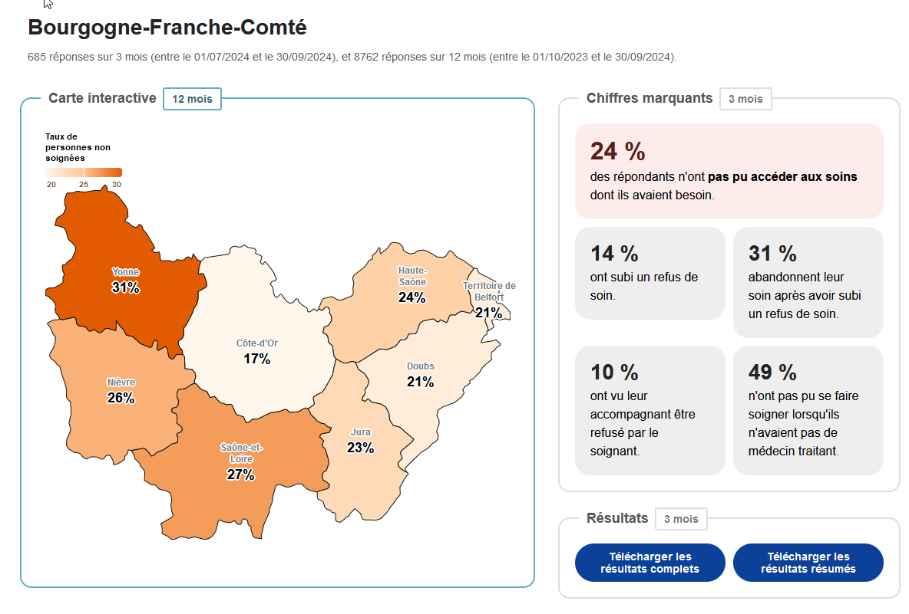
Campagne nationale Handifaction résultats régionaux
Handifaction_2024-10_region-Bourgogne-Franche-Comté.pdf

Slide 22
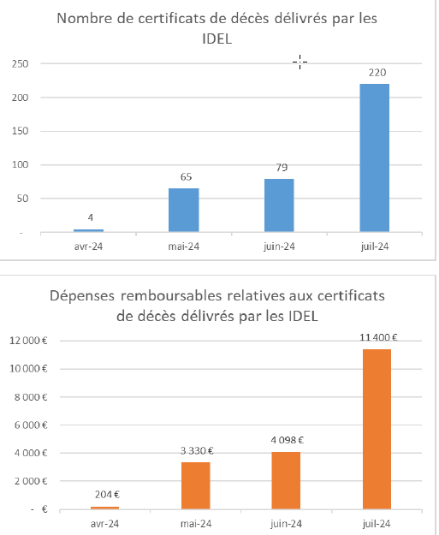
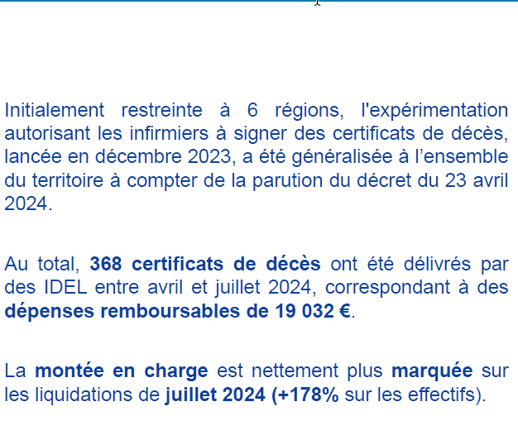
Certificat de décès- point de situation national et local
Résultats nationaux à fin septembre 2024
Suivi local:
A ce jour, 2 certificats de décès ont été transmis à la CPAM de Belfort et ont fait l’objet d’une prise en charge.

Slide 23
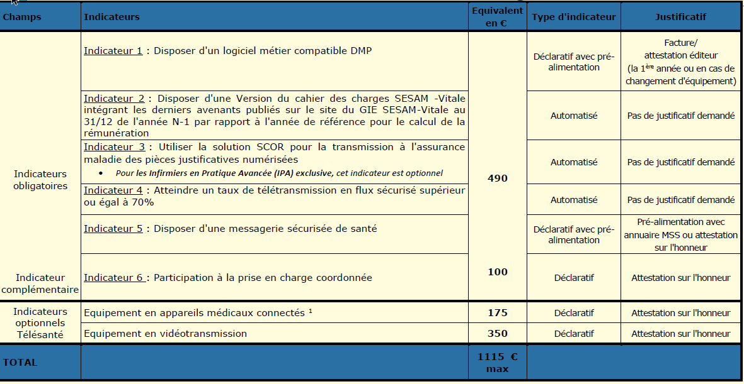
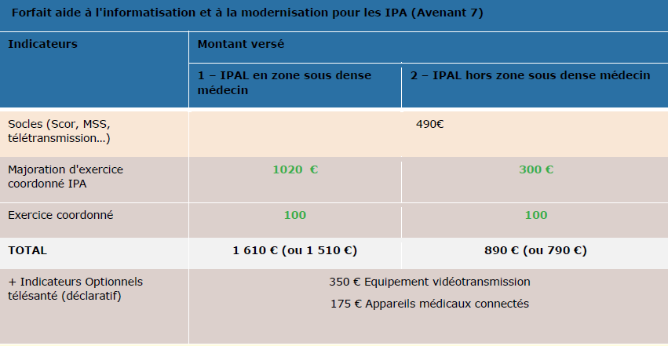
Forfait d’aide à la modernisation et à l’informatisation du cabinet (FAMI)
Compte tenu de l'activité transverse de coordination réalisée par les IPAL avec les médecins et les autres professionnels de santé, les partenaires conventionnels ont convenu de majorer pour ces professionnels l'indicateur d'exercice coordonné du forfait annuel d'aide à la modernisation.
La majoration s'élève à 300 € pour les IPAL qui exercent hors zone sous dense médecin, et jusqu'à 1020 € pour les IPAL conventionnées exerçant en zone sous dense médecin.
Les dates d’ouverture du service sont du 13 janvier 2025 au 03 mars 2025. La vérification automatisée des autres indicateurs sera réalisée au 31/12/2024. Nouveautés 2024 :
Indicateur CDC SV : être équipé de la version 1.40 addendum 8 du cahier des charges SESAM-Vitale
Indicateur implication dans une démarche de prise en charge coordonnée des patients : indicateur complémentaire

Slide 24
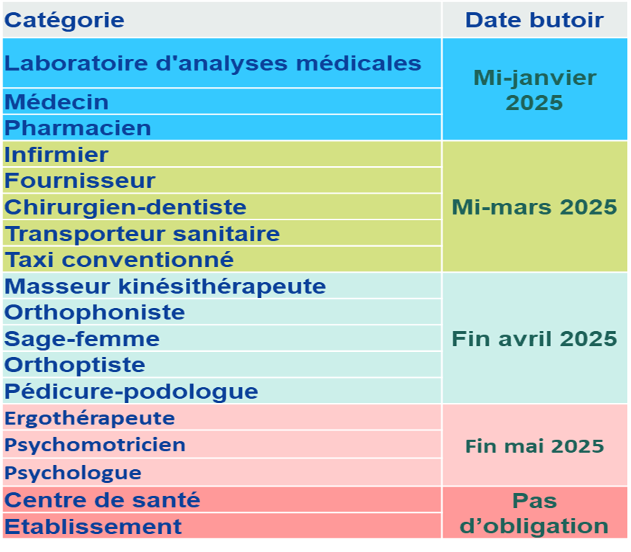
Téléservice ReclaPS- Généralisation
À compter du 2 décembre 2024, l’Assurance Maladie commence à déployer progressivement le nouveau téléservice amelipro « Réclamations Paiements ».
Celui-ci permet aux professionnels de santé de déposer leurs réclamations liées aux facturations et d’en suivre le traitement.
Ce déploiement sera réalisé en différentes phases, catégorie par catégorie conformément au tableau indiqué.
Votre profession bénéficiera de ce téléservice au plus tard à la mi mars 2025

Slide 25
Téléservice ReclaPS- Généralisation
Ce nouveau téléservice est accessible au niveau de la page d’accueil d’amelipro dans l’encart « Une demande ? ».
D’une utilisation simple et rapide, il permet une plus grande réactivité dans la prise en compte des réclamations.
Afin d’obtenir une réponse rapide aux questions ou réclamations, il est conseillé d’utiliser « Réclamations Paiements » au plus tôt en lieu et place des modalités de contact utilisées jusqu’alors.

Slide 26
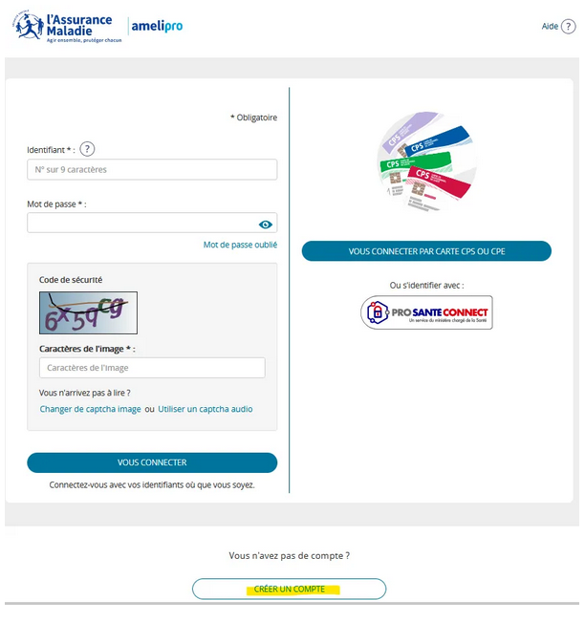
Téléservice ReclaPS-Comment utiliser le service?
Prérequis
Disposer d’un compte amelipro. Si ce n’est pas le cas, merci de procéder à sa création en vous rendant directement sur la page d’accueil d’amelipro.

Slide 27
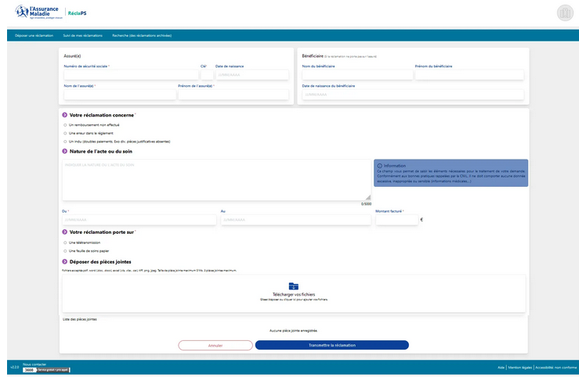
Téléservice ReclaPS- connexion au service
1- Saisie de l’identification du patient concerné (numéro de sécurité sociale, nom de l’assuré…).
2- Sélection du motif de la réclamation et des informations relatives aux actes et à la feuille de soins.
3- Dépôt de pièces jointes (PJ).
Les formats acceptés sont : pdf, word (.doc, .docx), excel (.xls, .xlsx, .csv), tiff, png, jpeg. Limites : 3 PJ maximum, poids maximum total = 5 Mo.
4- Envoi ou annulation de sa réclamation.

Slide 28
Téléservice ReclaPS- dépôt de la demande
L’écran (capture d’écran ci-dessous) demandera à l’internaute de préciser la caisse de rattachement de l’assuré concerné (saisie du nom ou du numéro° du département).
Si la caisse d’affiliation de l’assuré n’a pas démarré la mise en place du service, un message vous invitera à déposer votre réclamation dans la rubrique « Contact » d’amelipro.

Slide 29
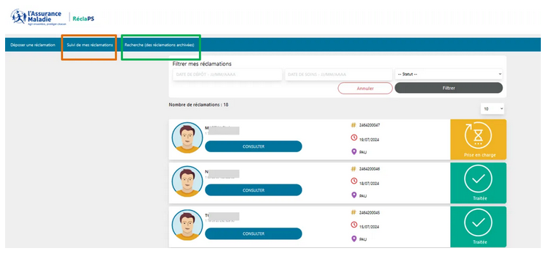
Téléservice ReclaPS- Suivi des réclamations
Ce nouveau service permet au praticien de consulter l’état d’avancement du traitement de ses réclamations en cours et d’accéder à ses réclamations archivées (une réclamation est archivée 15 jours après son traitement).
Ces rubriques permettent également de consulter la réponse apportée par la caisse et les éventuelles pièces jointes liées (consultables jusqu’à 15 jours après la date de la réponse).

Slide 30
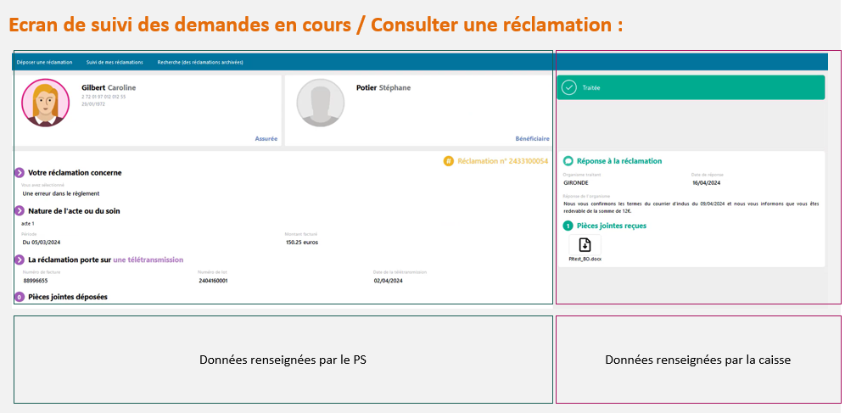
Téléservice ReclaPS- comment utiliser le téléservice

Slide 31
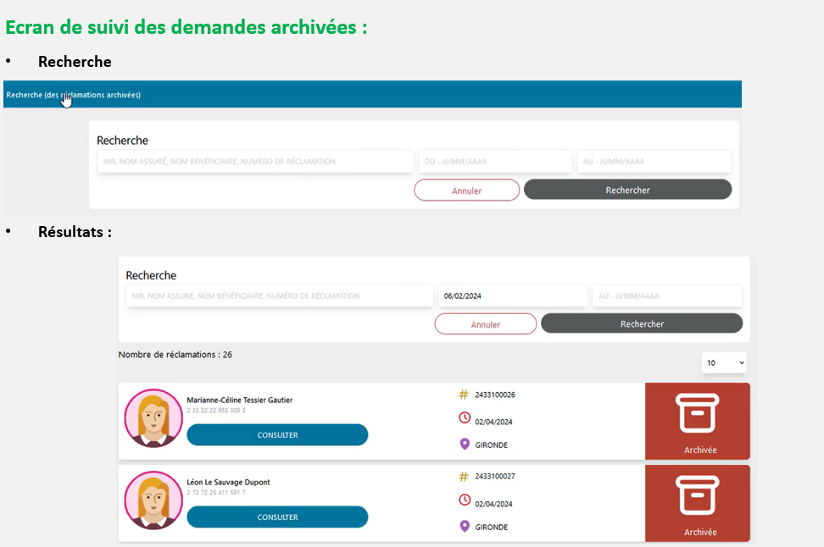
Téléservice ReclaPS- comment utiliser le téléservice

Slide 32
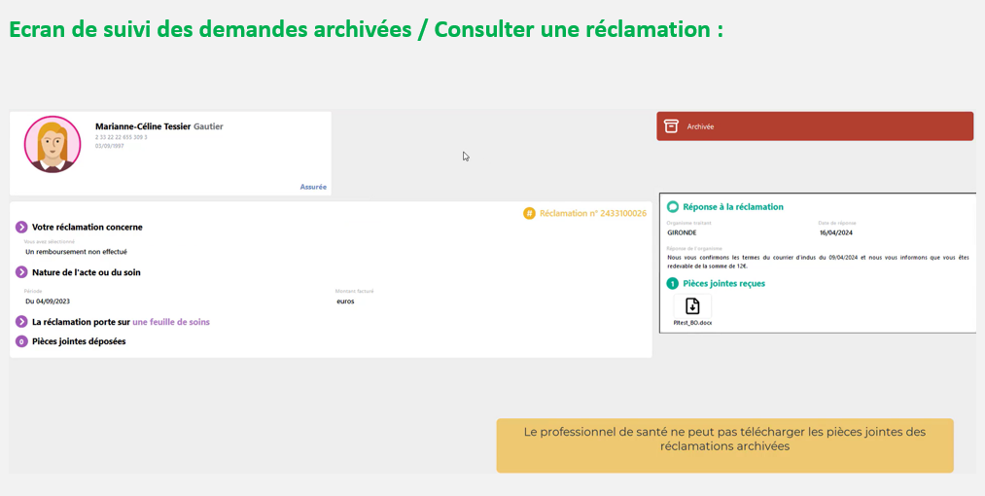
Téléservice ReclaPS- comment utiliser le téléservice

Slide 33
04
Actualités locales et régionales

Slide 34
Accompagnement
DAM
Mon Bilan de Prévention: un accompagnement porté par les Délégué Assurance Maladie sera réalisé au cours du 1er semestre 2025.
DNS:
Téléservices dont ordonnance numérique en fonction de l’avancée du cahier des charges et des pré séries.
Appli carte vitale

Slide 35
Numérique en santé
Données arrêtées au 30/11/2024
Taux de télétransmission: 99.80 ( +0,44%)
soit 38,36% de FSE (-0,17%) et 61,44% de B2 dégradé (+0,63%) – poursuite de la bascule vers le B2 dégradé donc impact sur le FAMI.
SCOR: 94,58% des infirmiers utilisent SCOR (-4,84%) – 83,77% sur l’année écoulée
ADRi : taux d’utilisation: 87,85% ( -1,62%)- 94,24% en cumulé sur l’année
Messagerie sécurisée: 93,70% ont une MSSSANTE (+1,7%) – 12 IDEL ne sont pas équipées.
DMP: 2,12% d’utilisateurs (-0,22%) sur le mois – 16,75% en cumulé sur l’année
Alimentation : 11.45 % sur l’année 14.14 %
Consultation : 12.65 % sur l’année 16.75 %

Slide 36
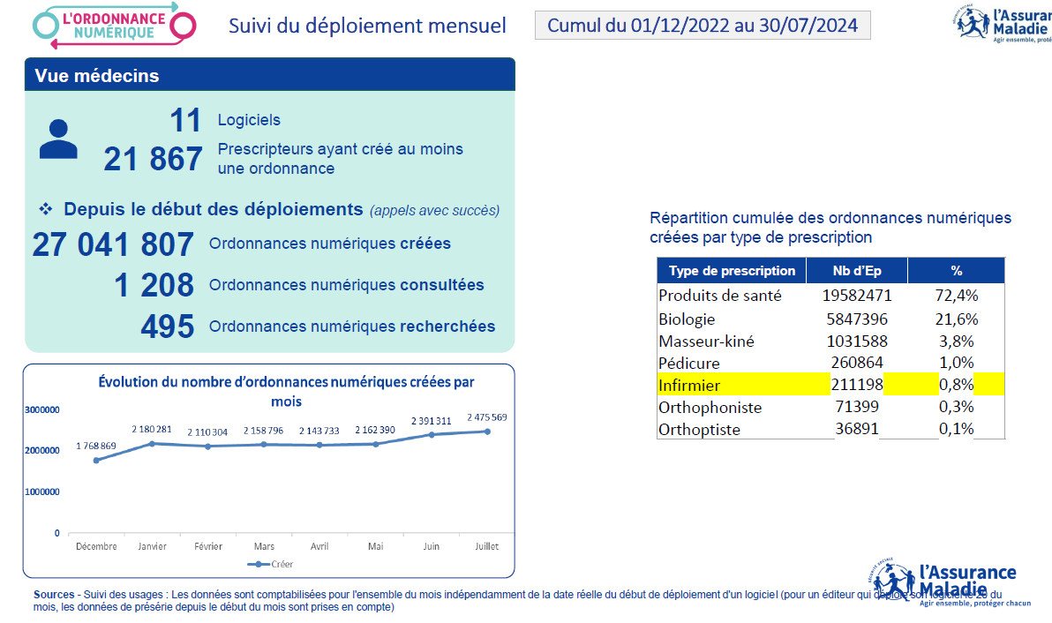
Ordonnances numériques
Données issues de la CPN du 24/09/2024

Slide 37
Qualité facturation (juin à octobre 2024)
FSE
6,4 jours
B2
4 jours
FSP
8,25 jours
Taux moyen de rejet de 0,71% (-0,19%)
Sur un total de
86 671 factures
Top des anomalies
L’exonération du ticket modérateur est absente au référentiel bénéficiaire : 109 factures soit 0,13% -72 factures
Ce rejet est généré si l'exonération télétransmise n'existe pas au dossier du bénéficiaire des soins à la date des soins.
Modulation du ticket modérateur transmise absente ou différente du référentiel : 79 factures soit 0,09%
Les factures sont recyclées avec paiement de la part complémentaire dans le cas de factures sécurisées sans indicateur de forçage.
Le prescripteur est inconnu au fichier national des professionnels de santé: 78 factures soit 0,09% - 17
Le numéro de prescripteur mentionné est erroné. Pour rappel : Les factures liées à des prescriptions de médecins salariés sont à télétransmettre avec le numéro de l'établissement . Il s'agit d'erreur de saisie des prescripteurs, en cas de présence de la prescription médicale via SCOR au moment du traitement des factures. Ces dernières sont recyclées et une information sur le numéro de prescripteur à utiliser est envoyée au professionnel – 39 factures centralisées sur 4 infirmiers.
Facture Tiers payant complémentaire incompatible avec le type de contrat: 71 factures soit 0,08% - +14 factures
Le contrat CMU/C2S ou ACS télétransmis n'existe pas à notre fichier. Soit l'assuré ne bénéficie plus d'une ACS/C2S/CMU soit le numéro de contrat télétransmis est erroné. La garantie de paiement est appliquée pour les factures télétransmises en sécurisé sans indicateur de forçage...
Utilisation de l’ancienne date de naissance: 74 factures soit 0,09%
Les factures sont recyclées avec la bonne date de naissance trouvée dans la BDO.
L’exonération du ticket modérateur connue au référentiel n’a pas été transmise: 61 factures soit 0,07% - 9
Une exonération est connue au dossier (liée au régime de l'assuré ou Art 115 mais pas en cas d'ALD) mais n'est pas télétransmise. Ces rejets sont générés hors factures sécurisées.

Slide 38
05
Points divers

Slide 39
Contrôle facturation annuel- information
Le contrôle national facturation a été suspendu cette année dans l’attente de la consolidation des groupes de travail nationaux qui ont été menés avec votre profession.
Au sein de notre organisme, nous avions réalisé environ 50% des analyses à conduire. Aucune notification n’a été adressée.
Deux courriers ont été adressés le 9 décembre 2024 pour informer les prescripteurs que la mauvaise qualité des leurs prescriptions a entrainé des indus :
HNFC : 717,42€ d’indu - anomalies portant sur des PM incomplètes (absence durée traitement) et absence de signature de la PM
Médecin : 954,63€ d’indu - motifs similaires à ceux observés pour l’HNFC.

Slide 40
Contrôle à visée pédagogique primo installé- évolution
Le contrôle à visée pédagogique concernant les primo installés va évoluer à compter du 1er janvier 2025.
Le suivi de la facturation va passer d’une logique de contrôle à postériori à une vérification à priori des facturations réalisées et concernera les IDEL s’installant en libéral à compter du 1er janvier 2025.
Contrôle de 50 factures réparties sur un maximum de lots dans un délai de 4 mois après le démarrage d’activité du PS
Les factures contrôlées en anomalie sont rejetées dans IRIS avec le motif d’invalidation 153 « invalidation à l’initiative de la caisse »
Accompagnement de tous les rejets par appel téléphonique
Aucun indu n’est notifié puisque le contrôle est a priori
Envoi d’un courrier de synthèse avec la liste des anomalies en fin de contrôle, tracé
Un contrôle final sera réalisé à 12 mois (à priori ou à postériori) avec accompagnement du PS par téléphone sur une base de 50 factures par contrôle et selon un ciblage préalable en lien avec les anomalies détectées.
Lors de ce second contrôle, s’il est réalisé à postériori, une notification d’indu sera systématiquement notifié.
Nous attendons encore des éléments de cadrage au niveau national

Slide 41
Déploiement dispositif PRADO insuffisance cardiaque
Le dispositif PRADO vient d’être déployé au sein de l’HNFC sur le volet insuffisance cardiaque.
Déroulement du service
Dans le cadre du Prado pour insuffisance cardiaque, l'infirmier prévoit :
une séance hebdomadaire de surveillance et d'éducation pendant 2 mois pour tous les patients ;
puis, pour les patients en stade NYHA III et IV, une séance bimensuelle pendant 4 mois (15 séances maximum au total).
Le service prévoit pour les autres professionnels de santé :
une consultation avec le médecin traitant dans la semaine suivant le retour à domicile et une consultation longue dans les 2 mois ;
une information du pharmacien d'officine sur la sortie du patient ;
une consultation dans le 2e mois avec le cardiologue.
Un mémo « Suivi en ville après décompensation cardiaque (PDF) » présente l’organisation générale du service et permet aux infirmiers de situer leurs interventions dans le parcours de soins de l’insuffisant cardiaque de retour à domicile, en coordination avec le suivi assuré par les autres professionnels de santé.
Un livret « Mon carnet de suivi après mon hospitalisation pour décompensation cardiaque (PDF) » est par ailleurs remis au patient ayant adhéré à Prado en fin de séjour. Préalablement complété des « éléments de sortie » par l’équipe hospitalière, il est à demander par l’infirmier au patient à l’issue de la première séance de suivi et à compléter à chaque rendez-vous.

Slide 42
La Prochaine commission se tiendra le 8 juillet
À 13h30 pour la section sociale et 14h00 pour la section professionnelle

